Slide 1
Житомирський медичний інститут Житомирської обласної ради
Анкета для опитування
зовнішніх стейкхолдерів
щодо оцінки якості змісту ОПП
"Фізична терапія. Ерготерапія"
за спеціальністю 227
"Фізична терапія. Ерготерапія"
2021 – 2022 навчальний рік
Центр експертизи та моніторингу якості освітньої діяльності

Slide 2
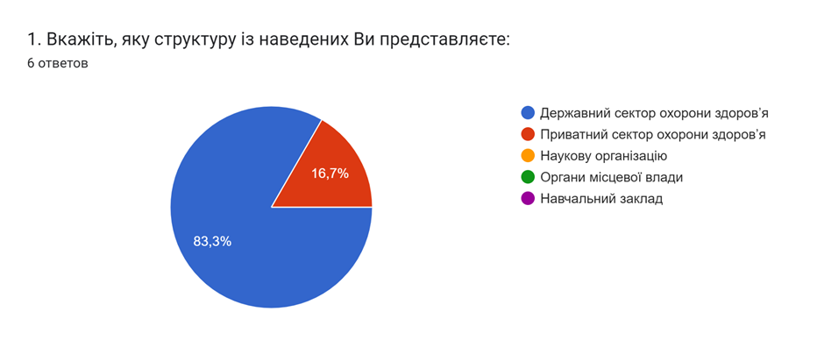

Slide 3
Вкажіть, будь ласка, назву Вашої установи/організації, Ваше прізвище, ім'я та посаду
Дідик Іван Віталійович, медичний директор МЦ «Відновлення»
Тевс Світлана Сергіївна, медичний директор з медсестринства КНП «Обласна клінічна лікарня ім. О.Ф. Гербачевського»
Карпінська Тетяна Вікторівна, ерготерапевт, КНП «Житомирська обласна дитяча клінічна лікарня» ЖОР
Торбас Олександр Михайлович, керівник КНП «Обласний медичний центр вертебрології» ЖОР
Шаюк Алла Василівна, завідувач реабілітаційним відділенням КП «Лікарня №1» ЖМР
Кравчук Людмила Станіславівна, медичний директор з медсестринства КНП «ЖОДКЛ»

Slide 5
Надайте Ваші рекомендації щодо змін чи доповнення до загальних компетентностей, визначених освітньо-професійною програмою.
-
Загальні компетентності відповідають вимогам Стандарту вищої освіти

Slide 7
Надайте Ваші рекомендації щодо змін чи доповнення спеціальних (фахових) компетентностей
Спеціальні компетентності відповідають вимогам Стандарту
Збільшити кількість та тривалість практики
Більше уваги приділяти веденню документації ерготерапевта
Збільшити кількість годин на практичне навчання

Slide 9
Надайте Ваші рекомендації щодо змін чи доповнення результатів навчання
Результати навчання відповідають вимогам

Slide 11
Надайте Ваші рекомендації щодо змін чи доповнення до обов’язкових компонентів (навчальних дисциплін)
Обов'язкові компоненти відповідають вимогам
Немає
Навчальні дисципліни вивчаються в повному обсязі

Slide 14
Вкажіть за п’ятибальною шкалою від 1 (низький рівень) до 5 (високий рівень), які якості та навички випускників ЖМІ за спеціальністю 227 "Фізіотерапія. Ерготерапія" мають за період навчання бути сформованими для подальшої ефективної діяльності: Інше (вкажіть):
Всі – 5 (високий рівень)
Відповідальність
Гуманність
Рівень базових знань і практичних навичок
Рівень професійних знань і практичних навичок

Slide 15
Надайте свій загальний коментар щодо змісту освітньо-професійної програми "Фізична терапія. Ерготерапія"
Збалансований зміст
Зміст освітньо-професійної програми "Фізична терапія. Ерготерапія." відповідає вимогам Стандарту
Дисципліни "Фізіотерапія" і "Основи фізіотерапії та курортології" дублюють одна одну. Пропоную об"єднати їх в одну
Пропоную ОК "Фізична терапія та ерготерапія при захворюваннях і травмах ОРА" перенести з IV на ІІІ курс, оскільки студенти з цього предмету проходять виробничу практику саме на цьому курсі

Slide 16
Надайте свої узагальнені побажання щодо удосконалення освітньо-професійної програми "Фізична терапія. Ерготерапія"
Заохочувати студентів академічної доброчесності та вивчення доказових методів та прийомів в медицині
Заохочувати студентів до науково -дослідної роботи
Дана ОПП відповідає Стандарту "Фізична терапія, ерготерапія"

